Slide 1
医療情報ネットの機能概要
【病院等・薬局向け】
【参考】医療情報ネットの機能概要①
医療情報ネット
V1.0（2023/12/25版）

Slide 2
目次
はじめに
 | はじめに | ・・・ P3
 | 【参考】医療機能情報提供制度・薬局機能情報提供制度 | ・・・ P4
 | 【参考】医療情報ネットの機能概要 | ・・・ P5
Ⅰ．医療情報ネットの関係者メニューの概要
 | １．医療情報ネットの関係者向けメニューの構成 | ・・・ P10
 | ２．具体的な活用例について | ・・・ P12
Ⅱ．医療情報ネットへのログイン方法
 | ３．医療情報ネットへのログイン方法 | ・・・ P17
Ⅲ．医療情報ネットのユーザ情報に関すること
 | ４．ユーザ登録方法（病院・薬局） | ・・・ P22
 | ５．システム障害時のログイン方法 | ・・・ P24
 | ６．パスワードの再発行方法 | ・・・ P26
Ⅳ．その他
 | ７．よくある質問 | ・・・ P29
医療情報ネット

Slide 3
はじめに
医療情報ネット
2

Slide 4
はじめに
現在の都道府県システムでは、医療機能・薬局機能情報提供制度に関する報告機能と公表機能を1つのシステムで実現している場合がほとんどですが、全国統一後は2つのシステム（G-MIS、医療情報ネット）に分かれて各機能を実現することになります。
本資料では、病院等・薬局のユーザ様向けに医療情報ネットの機能やユーザ管理について、ご紹介いたします。
サービスが本格的に開始される令和6年度までに本システムの機能について事前に理解を深めていただき、
今後ご活用いただけると幸いです。
※なお、参考で医療機能情報提供制度・薬局機能情報提供制度の概要、医療情報ネットの住民・患者向けの機能概要について、P4～8で説明します。
・病院等・薬局向けの機能は、令和6年4月に開始されます。
医療情報ネット

Slide 5
【参考】医療機能情報提供制度・薬局機能情報提供制度
医療機能情報提供制度・薬局機能情報提供制度は、医療機関等情報支援システム（以下「G-MIS」という。）及び全国統一的な情報提供システム（以下「医療情報ネット」という。）を活用し、都道府県が実施主体として運用される。
病院等及び薬局は、 G-MISによる方法等により、医療機能情報・薬局機能情報について、年１回以上報告する。
都道府県は医療情報ネットを活用して、 病院等及び薬局から報告された医療機能情報・薬局機能情報を公表し、住民・患者への情報提供を行う。
厚生労働省
G-MIS
報告機能
全国統一
ページ
データ
A県
データ
B県
データ
・・・
A県
ページ
B県
ページ
・・・
医療情報ネット
全都道府県のデータを格納
各都道府県のページを設定
検索機能
報告機能
検索機能
病院等及び薬局は、G-MISによる方法等により医療機能情報・薬局機能情報を都道府県に報告
都道府県は、医療情報ネットを活用して公表に係る事務を実施
インターネット
医療情報ネットから検索
A県
B県
都道府県
病院等及び薬局
都道府県
病院等及び薬局
住民・患者
確認
報告
確認
報告
検索・閲覧
公表
公表
医療情報ネット
4

Slide 6
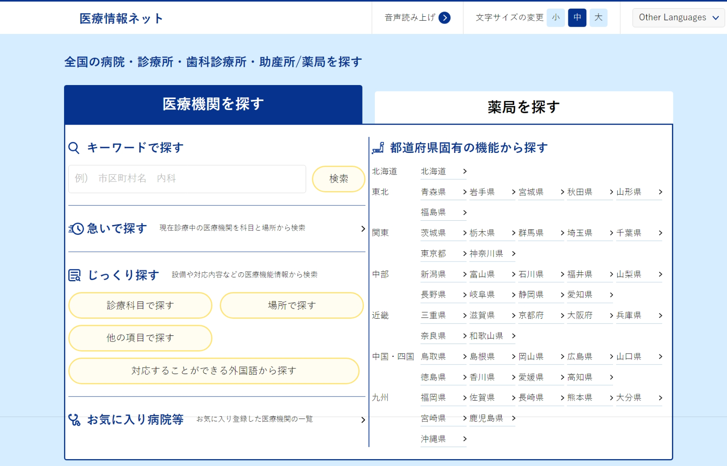
【参考】医療情報ネットの機能概要①（医療機能情報提供制度・薬局機能情報提供制度）
全国の病院・診療所・歯科診療所・助産所及び薬局について、都道府県を跨いで探すことが可能。
「キーワード」、「急いで（科目と場所から）」、「じっくり（設備や対応内容などから）」の方法から様々な探し方が可能。
誰もが使いやすいように文字サイズ変更、音声読み上げ、多言語翻訳（英語、中国語[簡体/繁体]、韓国語）に対応。
■PCで表示した場合
医療情報ネット
5

Slide 7
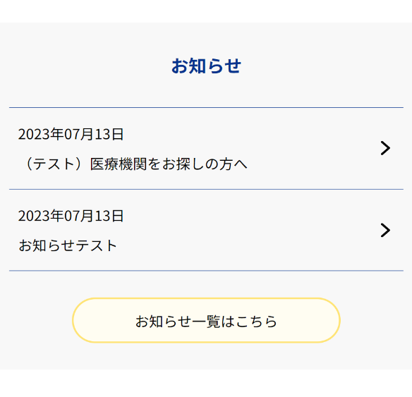
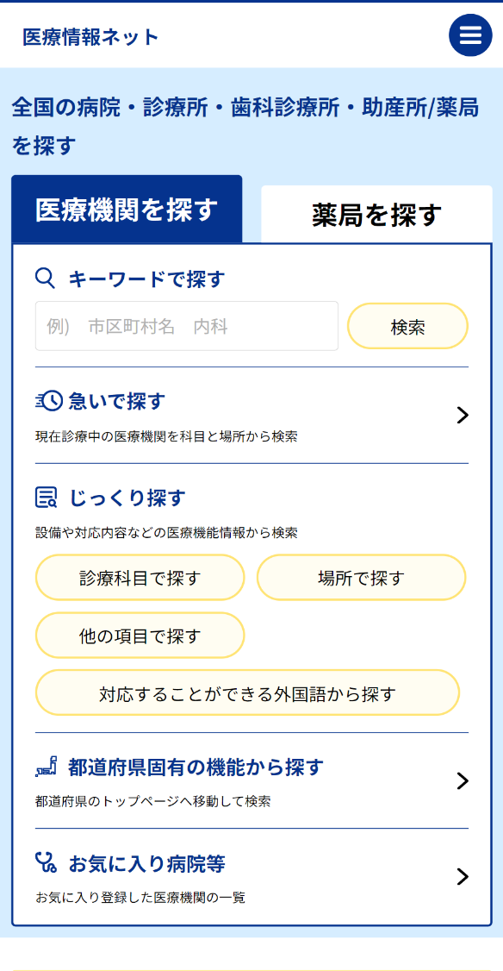
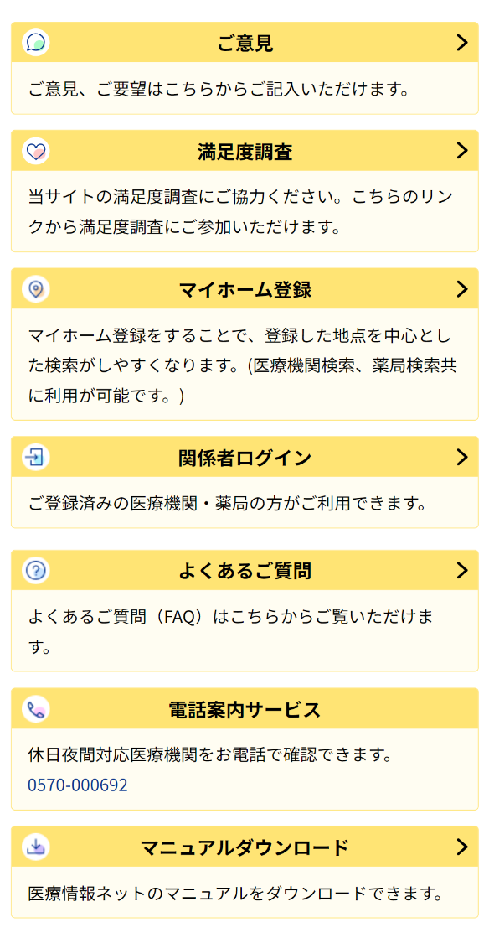
【参考】医療情報ネットの機能概要②（医療機能情報提供制度・薬局機能情報提供制度）
マイホーム登録によりマイホームを中心とした検索に対応。
当番医（休日夜間対応医療機関）を電話やFAXで案内することが可能。
スマートフォンなどで検索した場合も見やすい画面を表示。
■スマートフォンで表示した場合
医療情報ネット
6

Slide 8
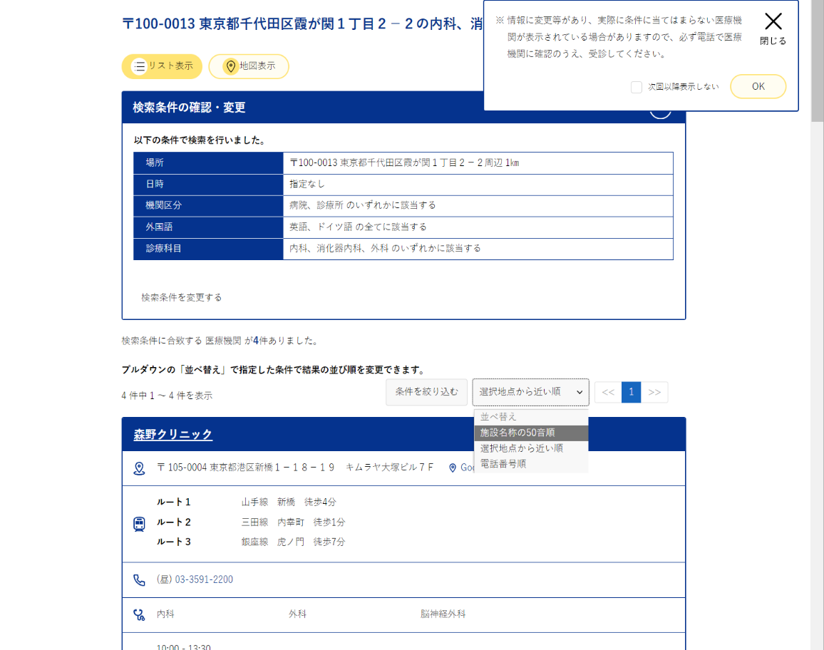
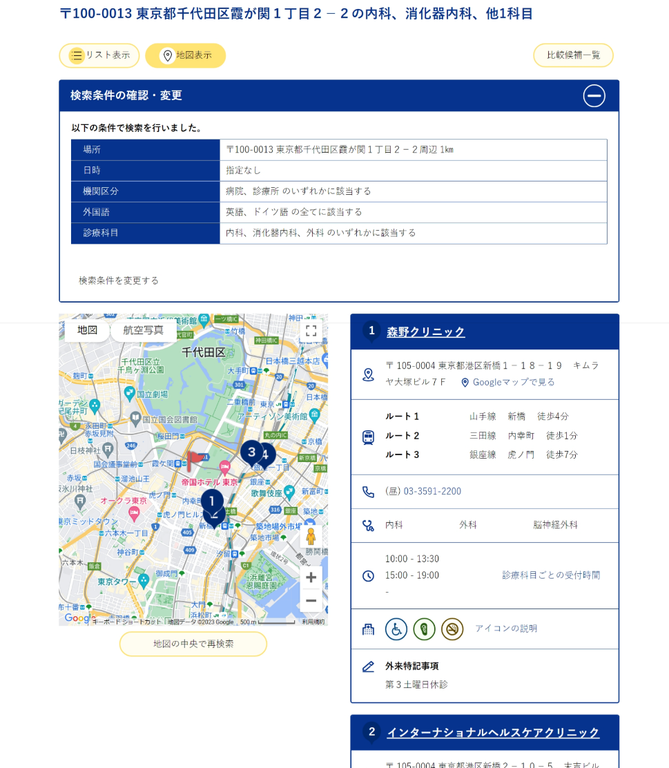
【参考】医療情報ネットの機能概要③（医療機能情報提供制度・薬局機能情報提供制度）
検索結果は「リスト表示」と「地図表示」の2パターンの切り替え等が可能。
「内科」を検索した結果のイメージ
■表形式（画面例）
■地図形式（画面例）
表示形式を切り替え可能です。
AAAクリニック
AAAクリニック
検索結果の並べ替えも可能です。
00-0000-0000
00-0000-0000
BBBクリニック
医療情報ネット
7

Slide 9
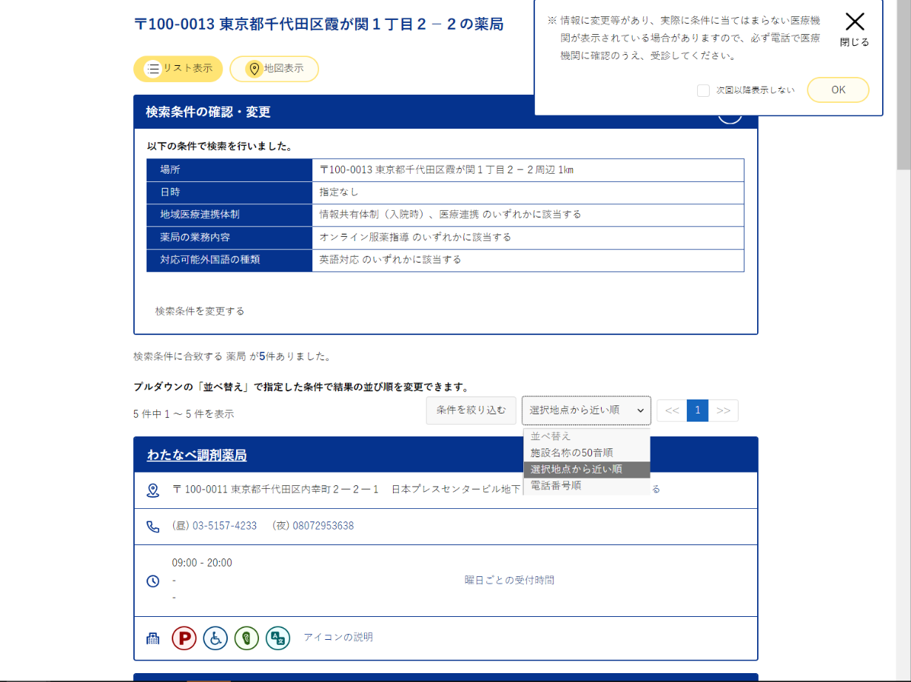
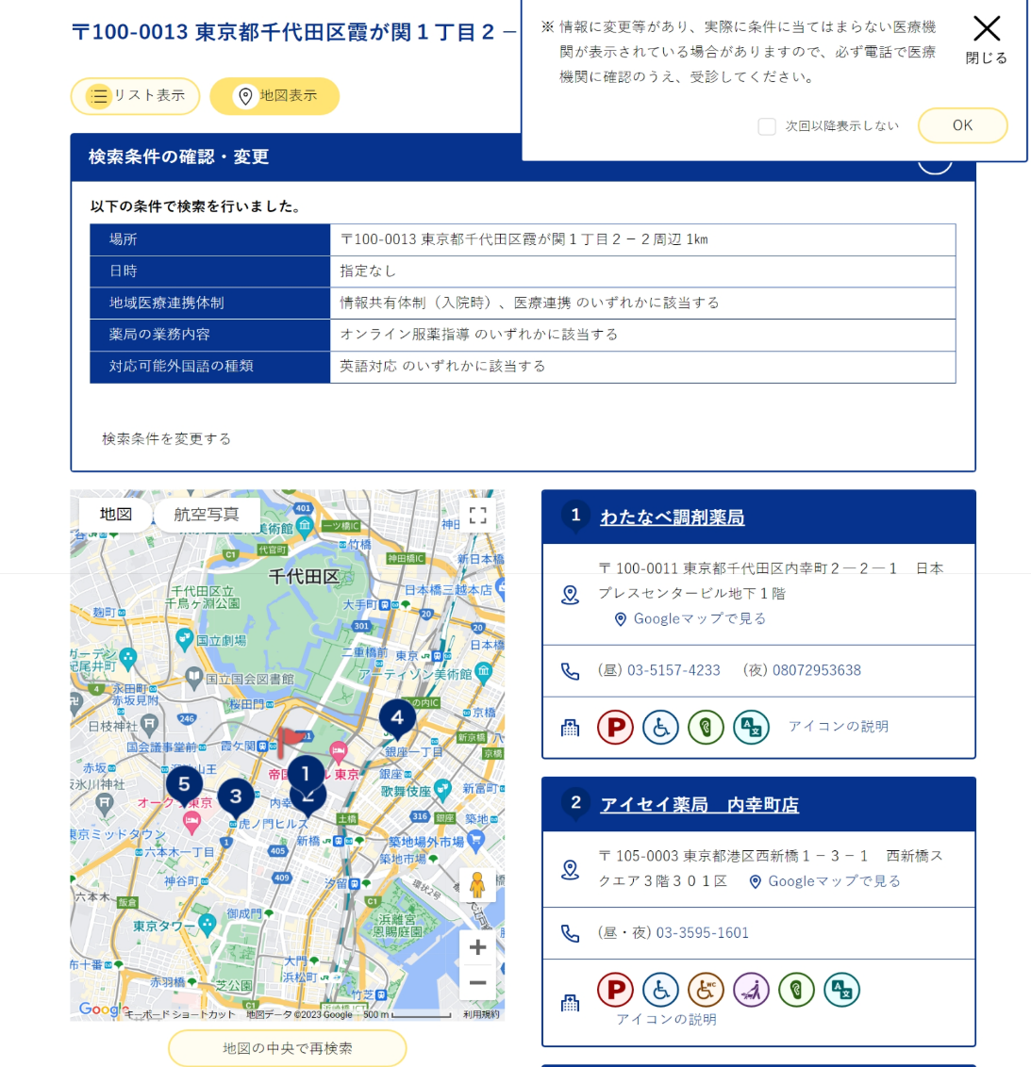
【参考】医療情報ネットの機能概要③（医療機能情報提供制度・薬局機能情報提供制度）
検索結果は「リスト表示」と「地図表示」の2パターンの切り替え等が可能。
「薬局」を検索した結果のイメージ
■表形式（画面例）
■地図形式（画面例）
表示形式を切り替え可能です。
YYY薬局
YYY薬局
00-0000-0000
11-1111-1111
検索結果の並べ替えも可能です。
00-0000-0000
11-1111-1111
ZZZ薬局
00-0000-0000
医療情報ネット
8

Slide 10
Ⅰ．医療情報ネットの関係者メニューの概要
医療情報ネット
9

Slide 11
１．医療情報ネットの関係者向けメニューの構成
医療情報ネット
10

Slide 12
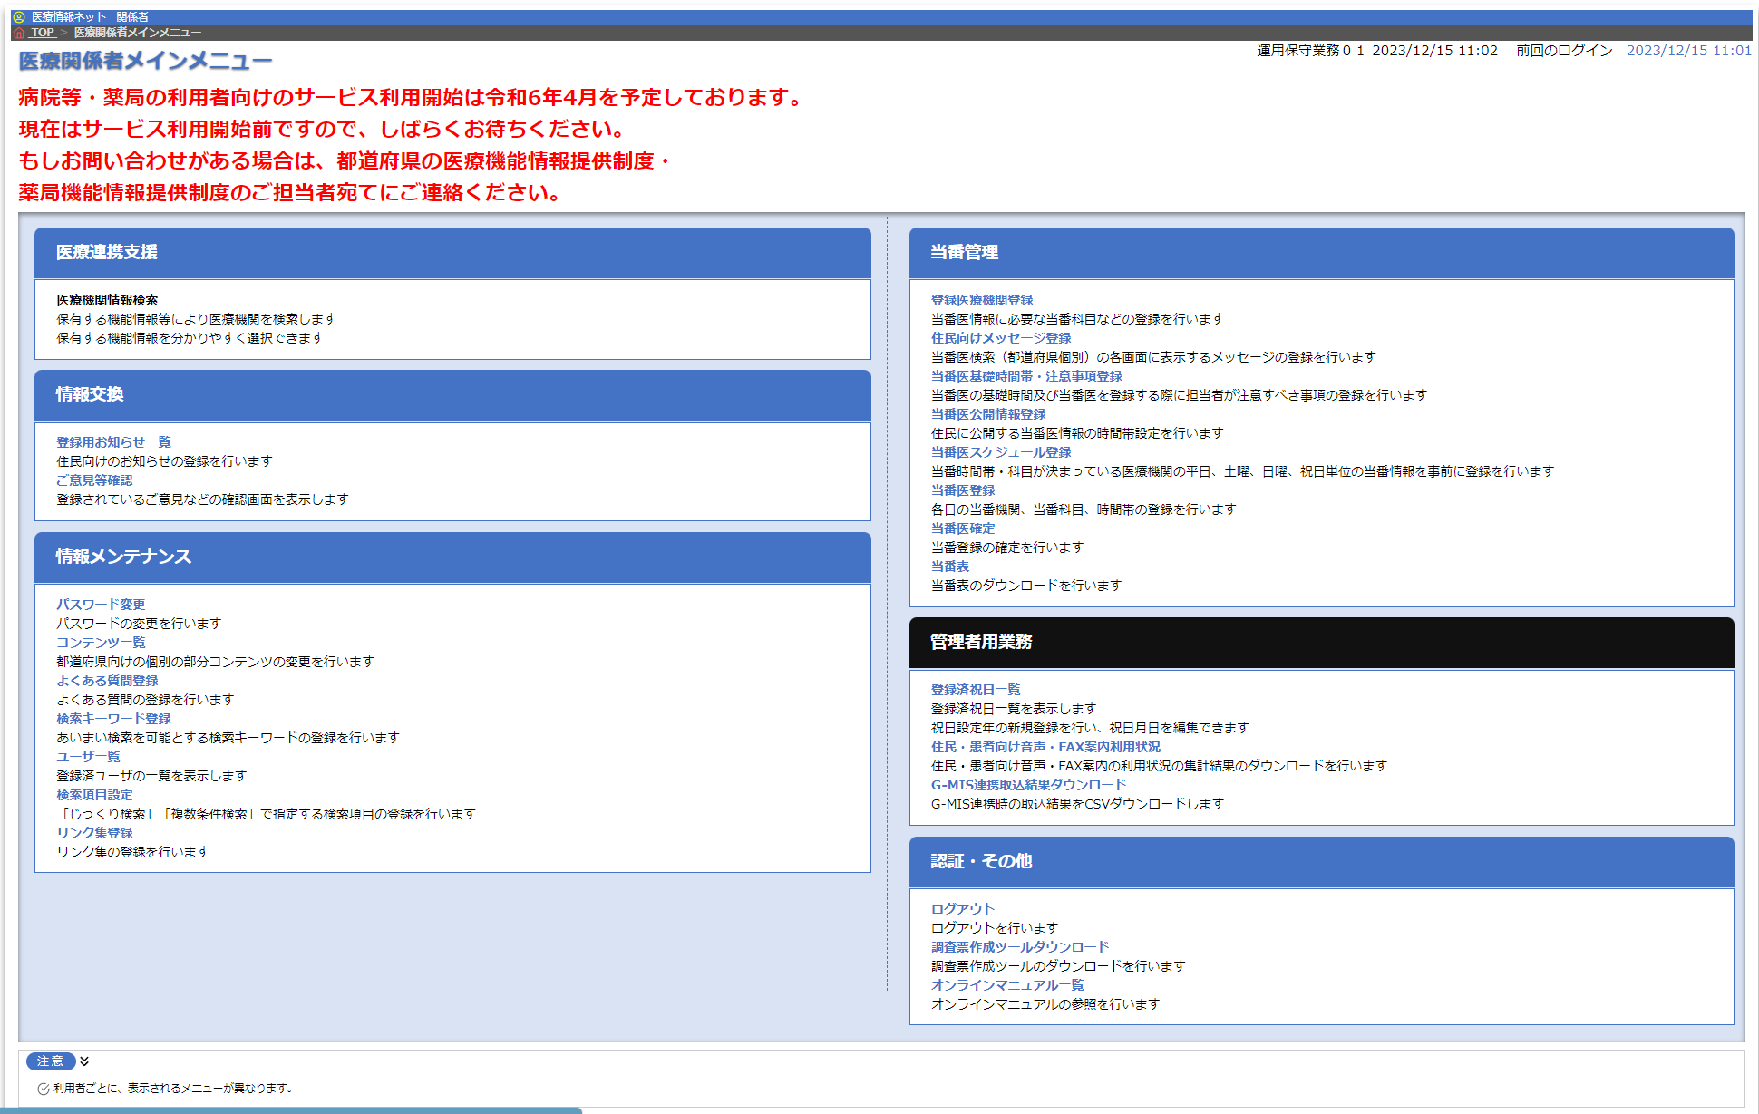
医療情報ネットの関係者向けのメニュー内容
医療情報ネットでは、住民患者向けの検索機能の提供を主な役割としていますが、現行の都道府県システムと同様に関係者ログイン機能を有しています。
■関係者向けメニュー画面 （利用者の権限や都道府県の運用により、表示内容が多少異なります）
画面上部のメッセージは、令和6年3月末までの間に表示されます。令和6年4月以降は非表示となる予定です。
医療情報ネット
11

Slide 13
2．具体的な活用例について
医療情報ネット
12

Slide 14
医療機関情報検索の用途
一部の都道府県の現行システムでは、関係者向けの医療機関情報の検索機能が提供されています。現行システムでの主な用途は以下の２パターンであり、医療情報ネットでも同様の利用ができるよう、「医療機関情報検索」という機能を関係者向けメインメニュー上で提供しています。
＜用途＞
①病院等が患者の転院先を検索するケース
他の病院等が対応可能な「疾患・治療」や、病院等の「施設設備」の内容について、検索を行う。 この場合、都道府県が独自に収集、関係者向けのみに公表している独自項目（※1）を含めた詳しい検索が可能。
②情報センターが県民からの問い合わせに対応するケース
県民からの問い合わせの多い検索条件を予め保存しておき、電話対応時に即座に検索を行う。
※1 関係者向けに公表している独自項目の詳細は、各都道府県にお問い合わせください。
■関係者向けメニュー画面 （利用者の権限によって表示内容が多少異なります）
医療情報ネット
13

Slide 15
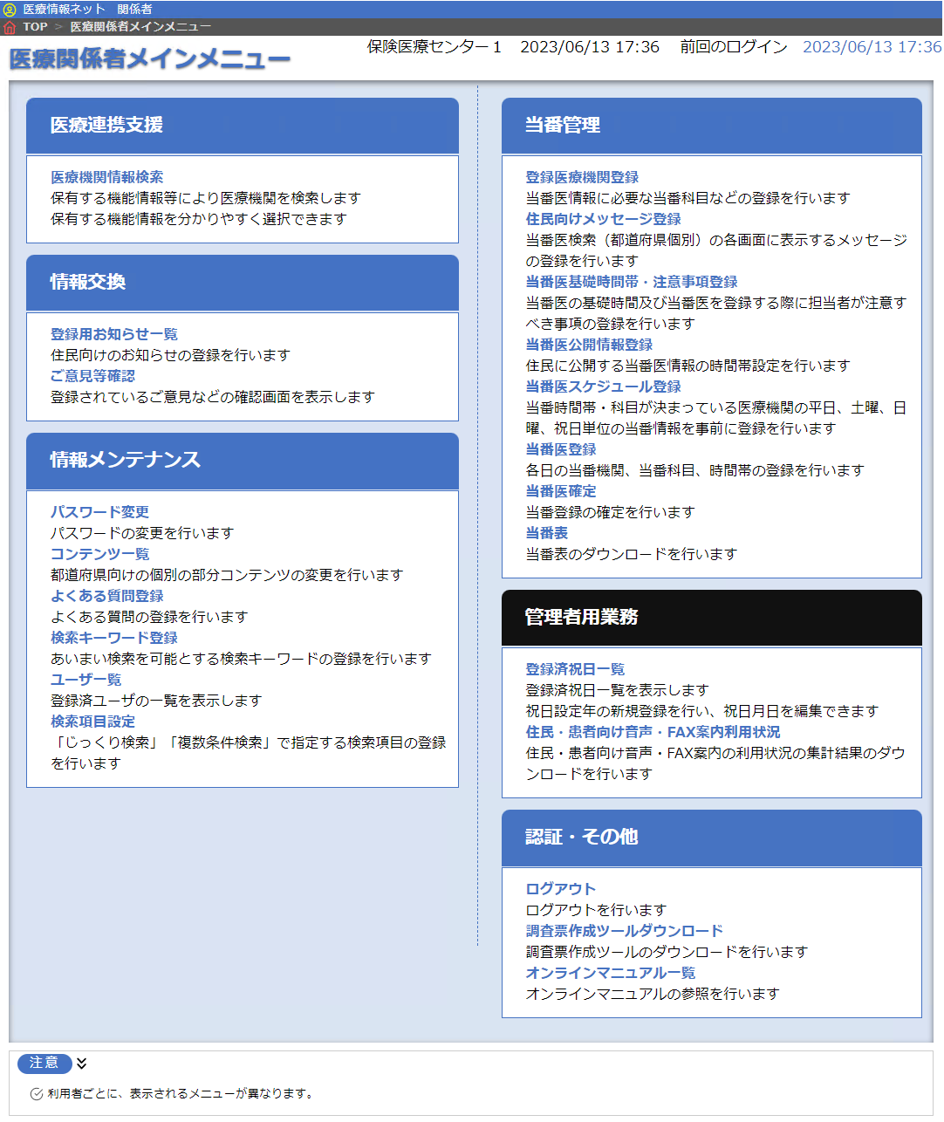
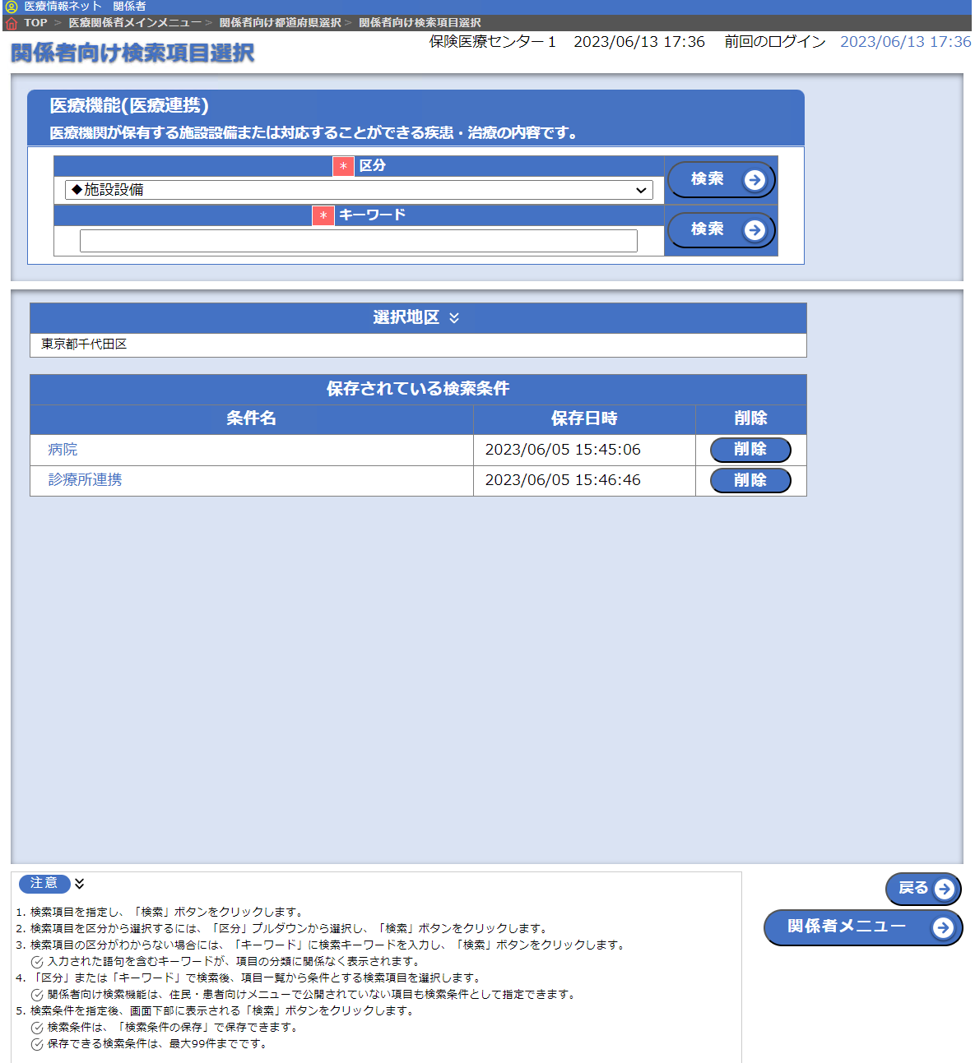
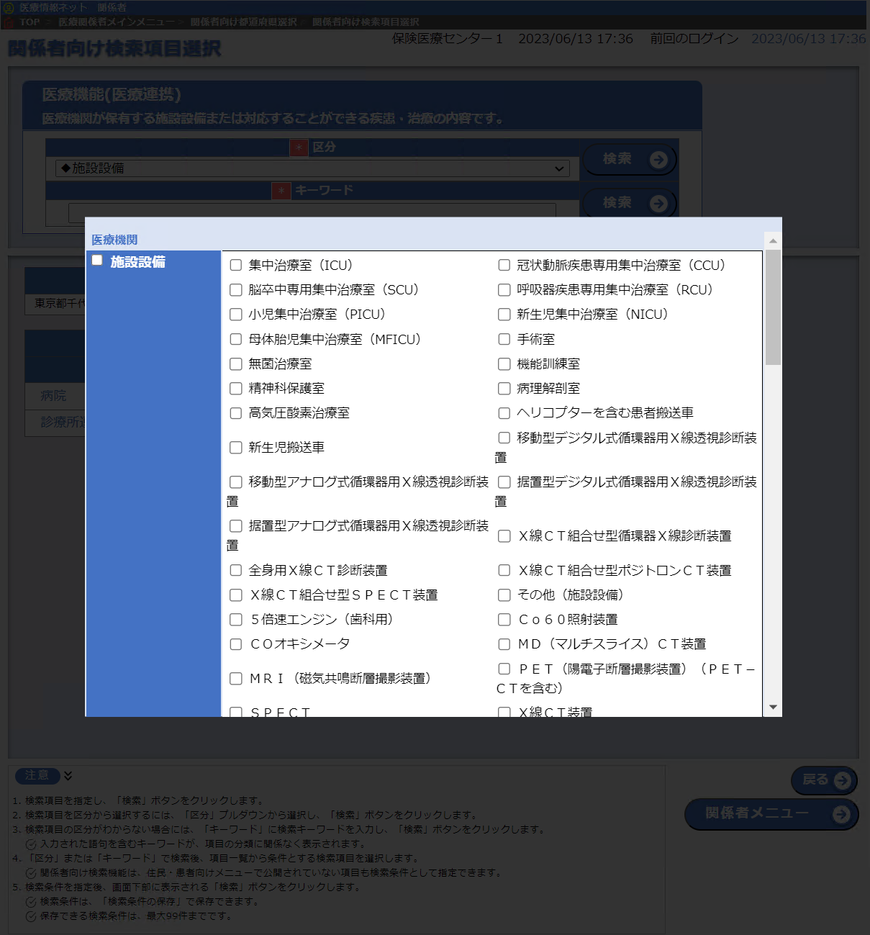
医療機関情報検索の用途
＜①病院等が患者の転院先を検索するケース＞
医療情報ネットの「医療機関情報検索」機能から、他の病院等が対応可能な「疾患・治療」や、病院等の「施設設備」を検索条件に設定した検索ができます。
住民患者向けの検索機能とは異なり、住民患者向けには非公表の独自項目が選択肢として表示されますので、これらを使った検索の絞り込みが可能です。
非公表の独自項目を含む施設設備の一覧が表示されるので、任意の項目を選択し、検索する。
（この場合、東京都を選択しているので東京都の独自の非公表項目である「COオキシメータ」が表示されている。）
「医療機関情報検索」を選択
検索したい区分として
「施設設備」を選択
医療情報ネット

Slide 16
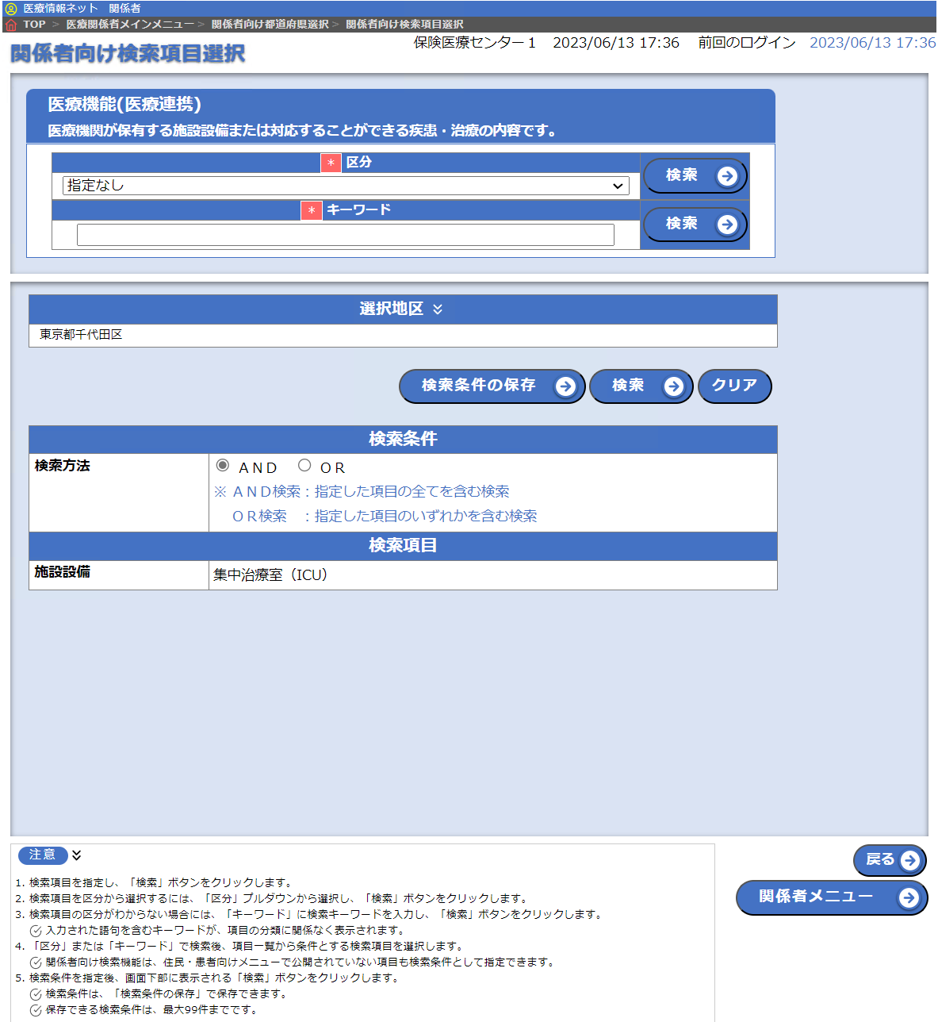
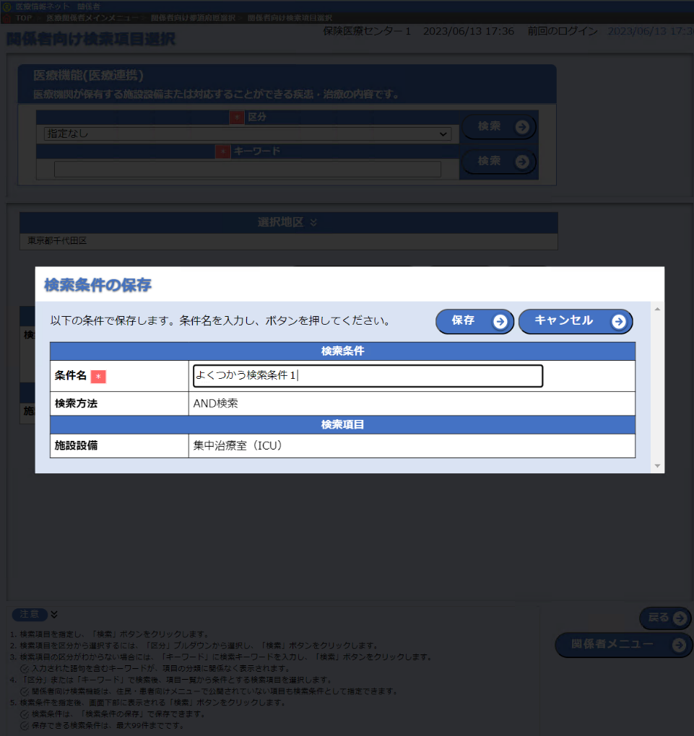
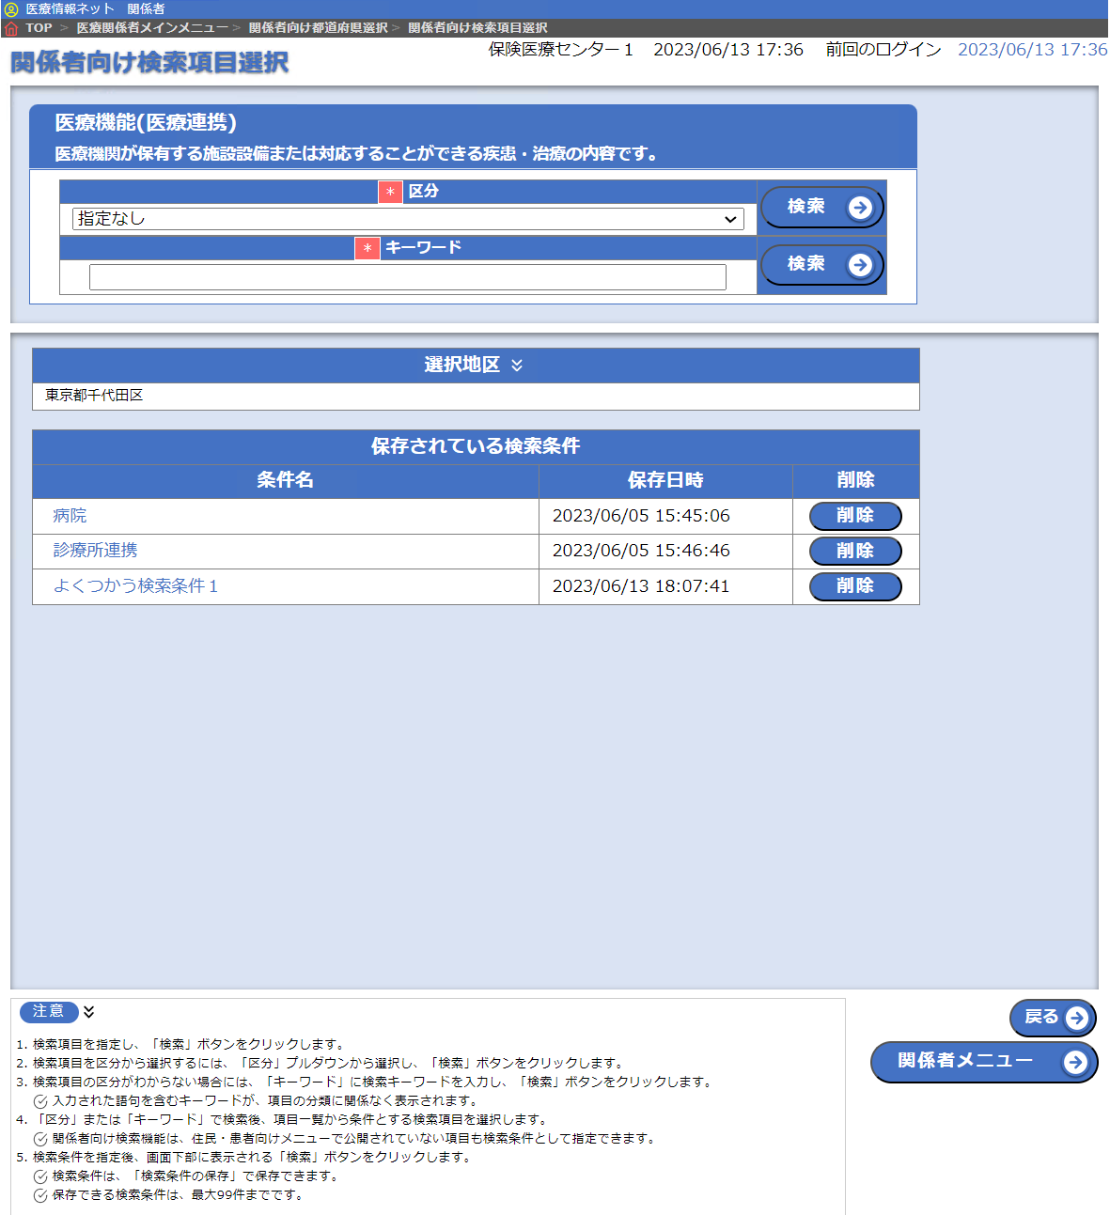
医療機関情報検索の用途
＜②情報センターが県民からの問い合わせに対応するケース＞
医療情報ネットの「医療機関情報検索」機能で選択した検索条件に任意の名称を付けて保存することができます。
これにより、県民からを問い合わせを受けた際、保存した当該検索条件で即座に検索を行うことができます。
前の画面までで設定した検索条件が表示されている。
（この場合、東京都千代田区で集中治療室（ICU）をもつ機関）
「検索条件の保存」を選択
検索条件を確認し、任意の「条件名」を設定する
「保存」
新しく検索条件が追加される。次回以降、「条件名」を選択するだけで、検索条件を設定することが可能。
医療情報ネット

Slide 17
Ⅱ．医療情報ネットへのログイン方法
医療情報ネット
16

Slide 18
３．医療情報ネットへのログイン方法
医療情報ネット
17

Slide 19
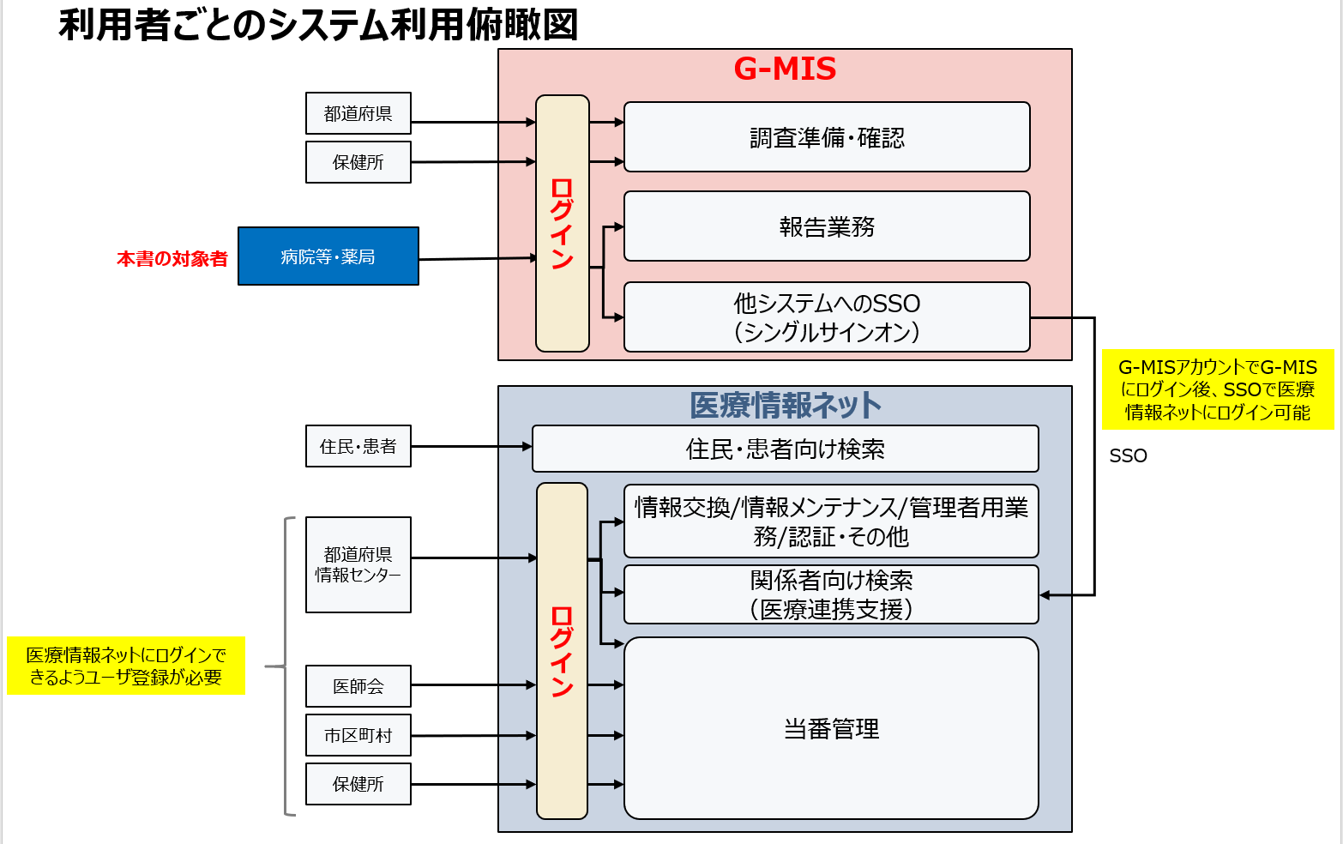
医療情報ネットへのログイン方法
医療情報ネットのログイン方法は、利用者区分により異なります。
病院等・薬局の場合は、SSO※により医療情報ネットにログインします。
病院等・薬局以外の場合は、 SSOを利用せずに医療情報ネットにログインします。
※SSO（シングルサインオン）とは
SSOは、複数のサービスへのログインを一元化するための仕組みです。
通常、サービスごとにログイン用のID・パスワードが設定され、ログインの際は各サービス毎に入力する必要がありましたが、SSOを利用した場合、一つのサービスにログイン後、SSOに対応した他のサービスに対してID・パスワードの入力を省略することが可能になります。
医療情報ネット
18

Slide 20
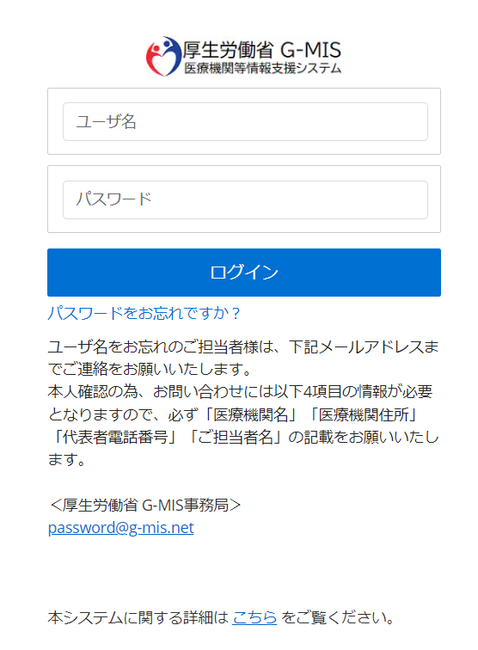
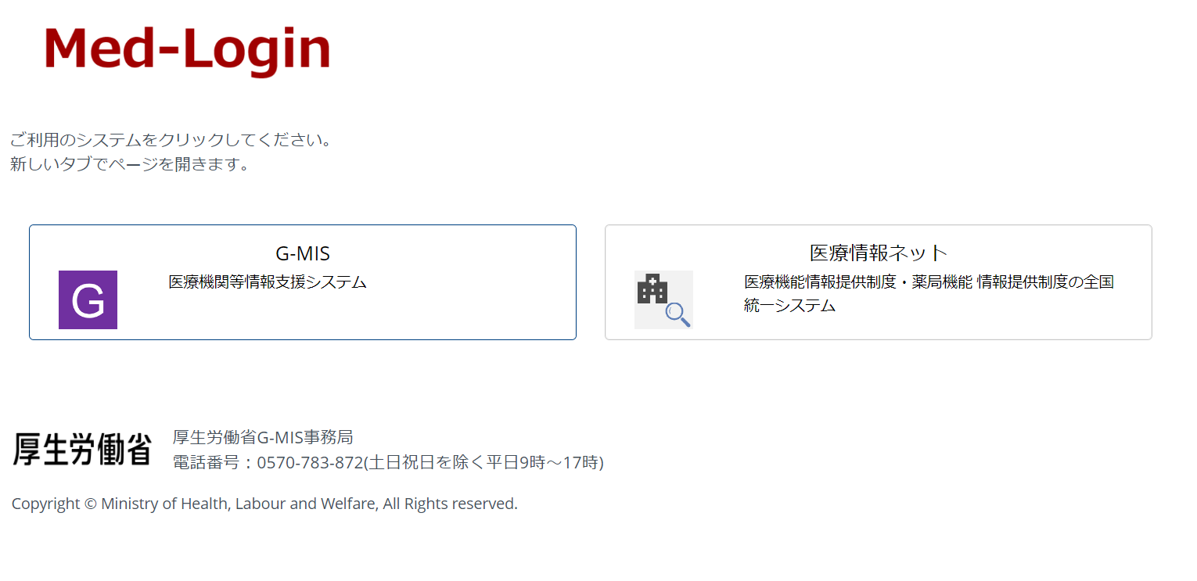
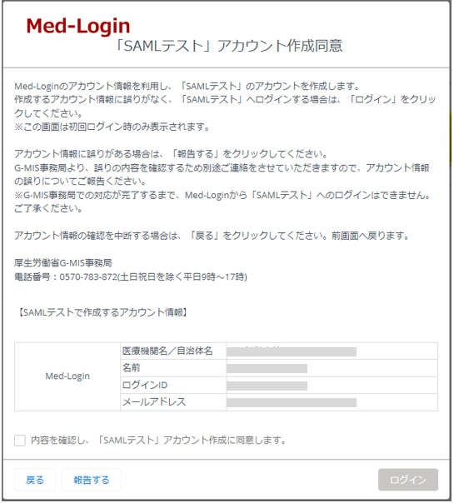
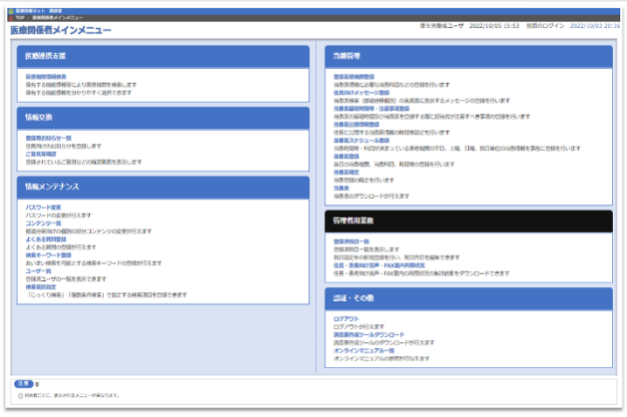
医療情報ネットへのログイン方法＜病院等・薬局＞
＜病院等・薬局＞ ※初回のみ
G-MISの認証画面でG-MISのユーザ名、パスワードを利用して、G-MISにログインします。
G-MISに表示されている「医療情報ネット」のボタンを押すと、初回のみSSOによる情報連携の同意画面が表示されます。連携されるユーザ情報の内容を確認し、アカウント作成に同意するチェックボックスをオンにしてから、[ログイン]を実行します。 ※なお、この時、医療情報ネットに直接ログインできる、医療情報ネット用のユーザID/パスワードが利用者本人にメールで通知されますが、システム障害時等を除き使用する必要はありません。P23、25参照
G-MIS
医療情報ネット
認証画面
G-MISメインメニュー
アカウント作成同意画面
医療情報ネット関係者メニュー
G-MISのユーザ名
G-MISのパスワード
ユーザ連携情報を確認
※同意画面の文言はイメージのため、上記と異なる場合があります。
初回
連携
手順
G-MISのユーザ名、G-MISパスワードを入力し、「ログイン」をクリックします。
「医療情報ネット」ボタンをクリックします。
連携される情報が正しいことをを確認し、チェックボックスにチェックを入れてから、「ログイン」をクリックします。
医療情報ネット関係者メニュー画面が表示されます
医療情報ネット
19

Slide 21
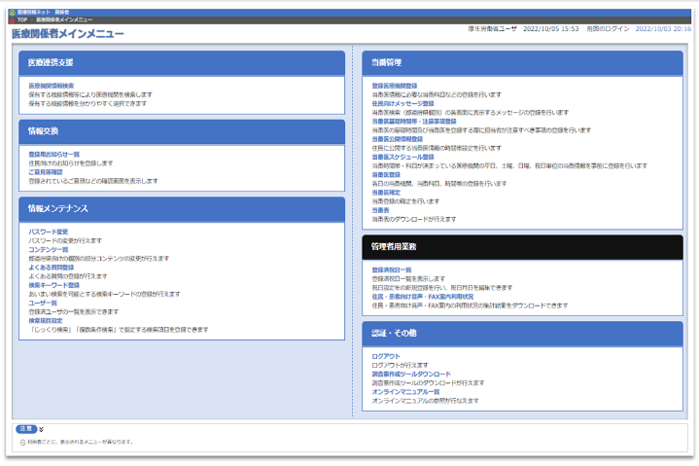
医療情報ネットへのログイン方法＜病院等・薬局＞
＜病院等・薬局＞ ※2回目以降
G-MISの認証画面でG-MISのユーザ名、パスワードを利用してG-MISにログインします。
その後、G-MISに表示されている「医療情報ネット」のボタンを押すことで、SSOが実行され、医療情報ネットのログイン後画面である関係者メニュー画面が表示されます。
G-MIS
医療情報ネット
認証画面
G-MISメインメニュー
医療情報ネット関係者メニュー
SSO
G-MISのユーザ名
G-MISのパスワード
医療情報ネット
20

Slide 22
Ⅲ．医療情報ネットのユーザ情報に関すること
医療情報ネット
21

Slide 23
４．ユーザ登録方法 （病院等・薬局）
医療情報ネット
22

Slide 24
医療情報ネットのユーザ登録方法＜病院等・薬局＞
＜病院等・薬局＞
病院等・薬局の場合は、医療情報ネット側で手作業によるユーザの登録は不要です。
G-MISにログインした利用者本人が「医療情報ネット」のボタンをはじめて押した際に、医療情報ネット用のユーザ情報が自動で医療情報ネットに登録され、同時にSSOによるログインが完了します。
G-MIS
医療情報ネット
認証画面
G-MISメインメニュー
医療情報ネット関係者メニュー
SSO
G-MISのユーザ名
G-MISのパスワード
（初回の場合）
医療情報ネットに
自動でユーザ情報を登録
ユーザ情報
（初回の場合）
利用者本人に対して医療情報ネットのユーザ情報をメールで通知
医療情報ネット
23

Slide 25
５．システム障害時のログイン方法
医療情報ネット
24

Slide 26
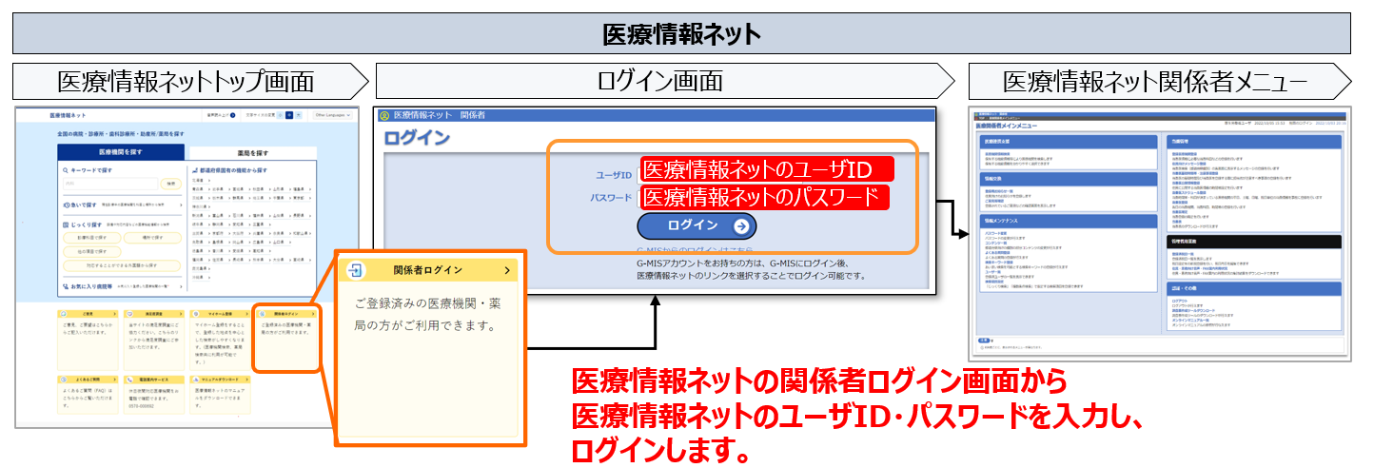
医療情報ネットへのログイン方法＜病院等・薬局＞ ※システム障害時
システム障害により、G-MISメインメニューにログインできない場合や、SSOによる医療情報ネットへのログインができない場合、病院等・薬局の利用者はSSOを使用せず、直接医療情報ネットへログインすることが可能です。
医療情報ネットの関係者ログイン画面から医療情報ネットのユーザID・パスワードを入力し、関係者メニュー画面へログインします。 （G-MISのユーザ名/パスワードと医療情報ネットのユーザID/パスワードは異なります。医療情報ネットのユーザID/パスワードは、はじめてSSOでログインした際に利用者本人にメールで通知されます。 P23参照。 ）
【医療情報ネットURL】
https://www.iryou.teikyouseido.mhlw.go.jp/znk-web/juminkanja/S2300/initialize
25
医療情報ネット

Slide 27
６．パスワードの再発行方法
医療情報ネット
26

Slide 28
医療情報ネットのパスワード再発行
医療情報ネットのパスワード失念時には、利用者本人がパスワード再発行を行います。
本画面では、医療情報ネットのパスワードのみ再発行が可能です。
①関係者ログイン画面
①[パスワードを忘れた方はこちら]を選択
②パスワード・ユーザID再発行画面
②[ユーザID][登録しているメールアドレス]を入力し[申請する]を選択
利用者本人に対して仮パスワードをメールで通知
→利用者はメール本文に記載の内容に沿って仮パスワードでログインし、パスワードの設定を実施
ユーザID発行依頼書
ダウンロード
G-MISの認証画面に入力するパスワードを失念した場合は、G-MISログイン画面に記載されている「パスワードをお忘れです？」に記載された内容に沿って、対応を実施します。
医療情報ネット
27

Slide 29
Ⅳ．その他
医療情報ネット
28

Slide 30
７．よくあるご質問
医療情報ネット
29

Slide 31
よくあるご質問
No | 質問 | 回答
1 | SSOでログインできましたが、医療連携機能で検索ができません。また、住民・患者向けページで反応しない箇所がありますが、エラーでしょうか。 | 病院等・薬局の利用者向けのサービス利用開始は令和6年4月を予定しております。 現在はサービス利用開始前のため、しばらくお待ちください。 お問い合わせがありましたら、都道府県の医療機能情報提供制度・薬局機能情報提供制度のご担当者宛てにご連絡ください。
2 | 医療情報ネットで公表されている情報が異なっており、古い情報が表示されています。情報を修正してもらえますか。 | 医療情報ネットはG-MISの報告データを基に公表しているため、医療情報ネットで直接情報を修正することができかねます。 G-MIS随時報告で修正いただくことで、医療情報ネットにも反映されます。都道府県から案内されたG-MISの随時報告に関するマニュアルをご確認ください。
3 | G-MISから初回SSOした際に送付されるという医療情報ネットからのユーザ情報が記載されたメールを誤って削除しました。ユーザIDとパスワードが不明です。 | ユーザIDは都道府県窓口でお調べすることが可能なため、都道府県窓口へお問い合わせください。 パスワードが不明な場合は、P26パスワードの再発行方法にてご対応ください。
4 | 病院等・薬局が医療情報ネットを操作するためのマニュアルはありますか。 | 医療情報ネット関係者メニュー内で配布しています。 関係者メニューにログイン後、認証・その他 ＞ オンラインマニュアル一覧よりダウンロードしてください。 ※マニュアルは不定期に更新されることがあります。
5 | 住民・患者向けのトップページにアクセスしようとすると、認証を求められます。 医療情報ネットのユーザID・パスワードを入力しても反応しませんが、何の情報を入力すれば良いでしょうか。 | 令和5年度はサービス開始前のため、Digest認証を設けています。 Digest認証の情報は、初回ログイン時に送付されるメールに記載されています（P23）。メール内の「初期表示用ユーザ名」「サイトの初期表示用パスワード」を入力し、「サインイン」をクリックしてください。令和6年4月以降は、Digest認証画面は表示されなくなります。
医療情報ネット
30

